Slide 1

函数

Slide 2
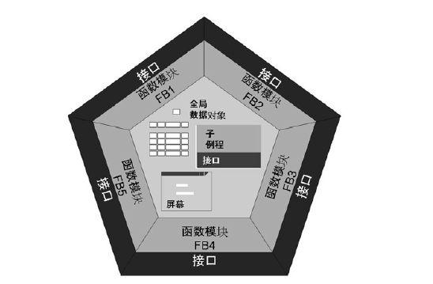
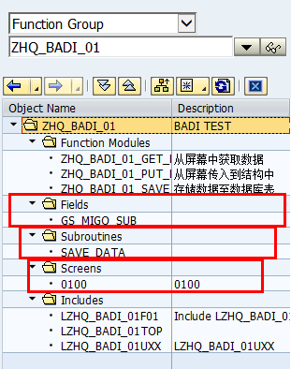
函数模块与函数组
函数组（Function Group）
  函数组是各函数模块的集合，其中包含的函数模块都拥有相似的函数和/或处理相同的数据
  函数组包含的组件（所有函数模块共享）
    数据对象
    子例程
    屏幕
Notes:
函数模块是含响应函数的子例程，集中存储在SAP系统的函数库中。每个函数模块都拥有一个接口，内含用于数据导入或导出的参数。函数模块的主要用途在于其可重复使用性。因此，它们属于重用组件。
函数模块会分配给函数组。每个函数组都是各函数模块的集合，其中包含的函数模块都拥有相似的函数和/或处理相同的数据。
函数组可包含于可执行程序相同的组件，包括：
数据对象。这些数据对象与函数组具有全局性关系，即数据对象对该组内的所有函数模块可见，并可由这些函数模块进行更改
子例程。这些子例程可从同组内的所有函数模块调用
屏幕。这些屏幕可从同组内的所有函数模块调用

Slide 3
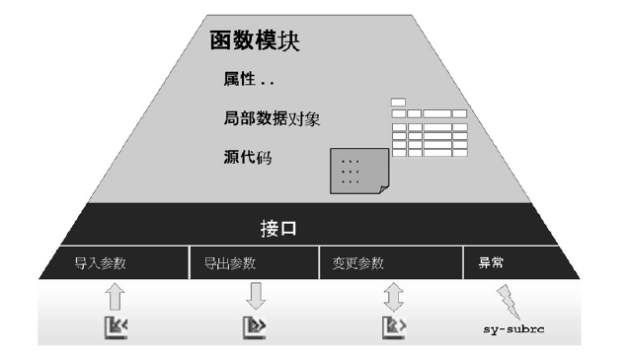

函数模块与函数组
函数模块（Function Module）
属性：简短描述/所属函数组
函数模块可包含自有局部类型和数据对象定义（仅在函数模块内可见）
接口可包含元素
    导入参数
    导出参数
    变更参数
    异常
Notes:
函数模块接口可包含以下元素：
导入参数。调用函数模块时可向程序传输值或变量。调用过程中不必向可选参数提供数据。
导出参数。调用程序会将“接收变量”分配给导出参数，以此接收函数模块输出。导出参数始终是可选的。
变更参数：可将由函数模块变更的调用程序变量传输给变更参数。
异常：在特定错误情形中，会有函数模块提出异常，借以提供函数模块中各处理错误的相关信息。异常应由调用程序处理。

Slide 4
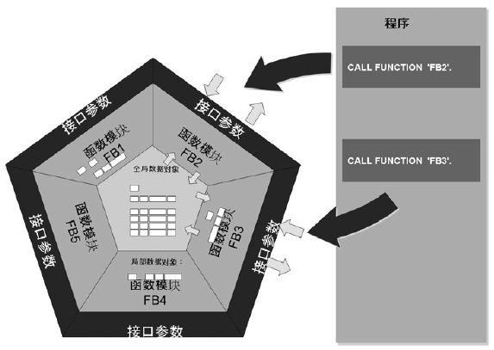
函数组中的数据对象
函数组中的数据对象
  程序调用函数模块，会加载相应的整个函数组并执行函数模块。
  如果调用该组内的其他函数模块，无需重新加载便可由函数组的相同全局数据进行处理。
  访问全局参数
    函数FB2->向全局数据写入值
    函数FB3<-访问全局数据
  访问接口参数
    接收数据
    将数据返回给调用程序

Slide 5
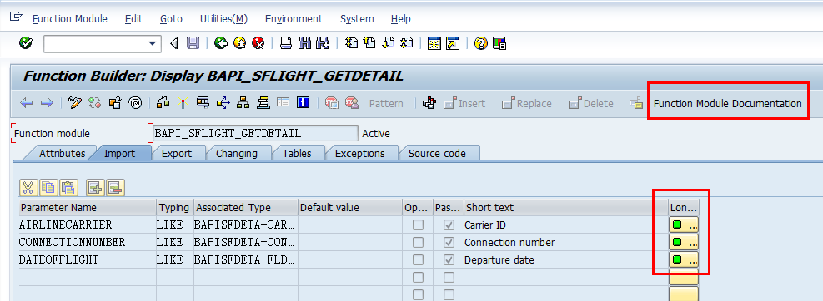
搜索和查看函数
程序中查找函数
  搜索CALL FUNCTION*
自由搜索（独立于应用程序组件）
  SE37/SE80 查看
根据屏幕查看
  F1查看屏幕，确定屏幕编号并双击导航至该屏幕，并执行“程序中的调用列表”
函数相关文档
  函数模块文档
  参数文档

Slide 6
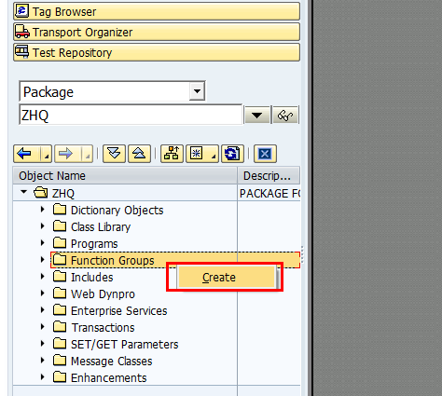
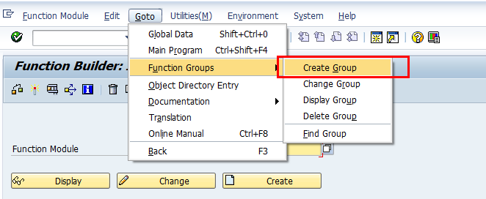
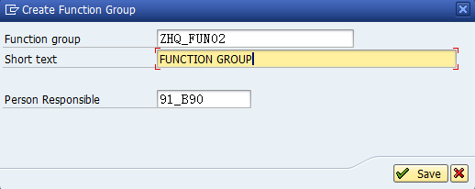
函数的创建
函数组的创建
  SE80，在package中右键创建函数组
  SE80，选择function group，直接创建函数组
  SE37，选择Goto，函数组，创建函数组
或者

Slide 7
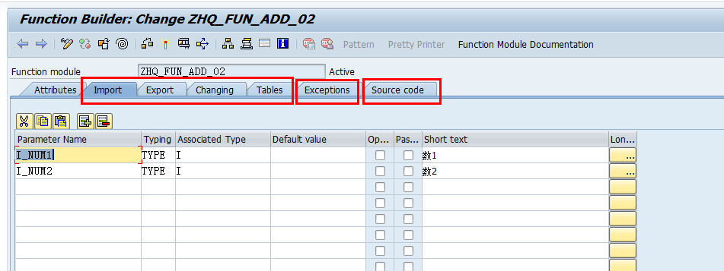
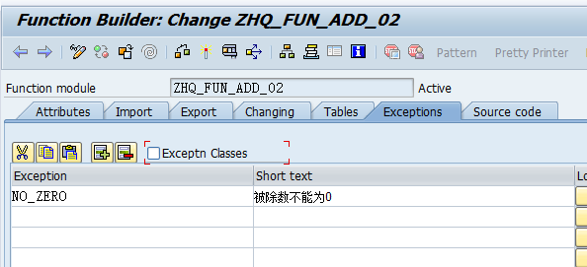
函数的创建
分别指定传输参数
  传入的变量/结构：Import
  传出的变量/结构：Export
  既传入又传出的变量/结构：Changing
  以内表形式传输：Tables（不区分传入传出）
传入参数可选择是否可选参数（不勾选Optional），传出参数都是可选参数
参数设置
异常设定
源代码

Slide 8
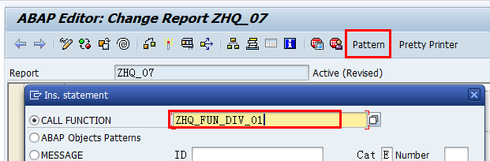
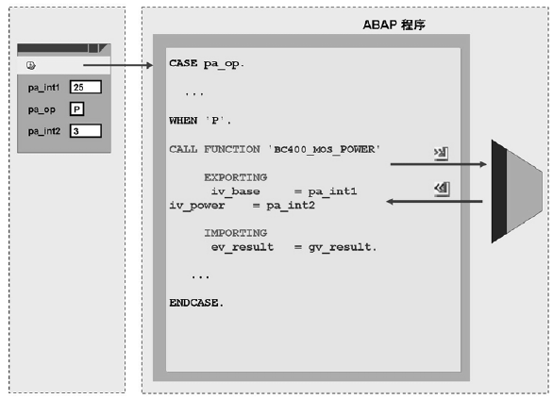
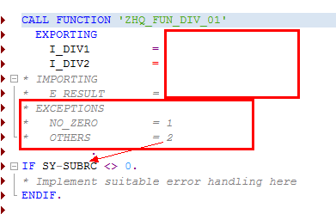
函数模块的调用
调用语句：CALL FUNCTION ‘FUNCNAME’ （函数名称为单引号+大写）
参数传输
  EXPORTING：程序将值传递给函数模块的导入参数
  IMPORTING：实际参数会分配给导出参数，可使用这些参数访问调用结果
  EXCEPTIONS：函数中定义的异常自动分配不同数值，当异常被提出时，SUBRC被自动赋值为相应的数字
Notes:
从调用程序的角度看，值会导出到函数模块的导入参数，然后针对分配给函数模块导出参数的接收变量导入值
在调用语法中，必须始终在参数分配的左侧指定接口参数（形式参数）的名称，在右侧指定调用程序的数据对象或值（实际参数）
为了避免出现拼写错误，应在源代码中实施调用时使用“格式”按钮生成调用。或者，也可以在导航区域显示函数组并将函数模块拖放到编辑器区域，借以在源代码中生成调用。
此操作可生成完整的调用语法，也就是说会列出所有接口参数及异常。在调用中对可选信息进行注释禁止。
然后，必须填充实际参数并在必要情况下执行异常处理。

Slide 9
异常处理
什么时候出现异常？
  如果在处理函数模块时出现应用程序错误（例如，值不适于计算），函数模块就会提出相应的异常。这样变回取消对函数模块的处理，系统会返回到调用程序。
函数中提出异常
  RAISE <exception_name>.
如果无异常
  调用结束后sy-subrc = 0
如果异常列出（发现）在调用的EXCEPTIONS块中
  异常指定的返回代码输入到调用程序的sy-subrc系统字段中
    在调用后检查此字段，可确定异常的情况和位置，以便回应。
  也可为部分可能异常明确设置返回代码，并为所有未提及的异常设置不同的返回代码（形式异常：OTHERS）
如果提出异常却并未发现
  系统发生运行错误

Slide 10

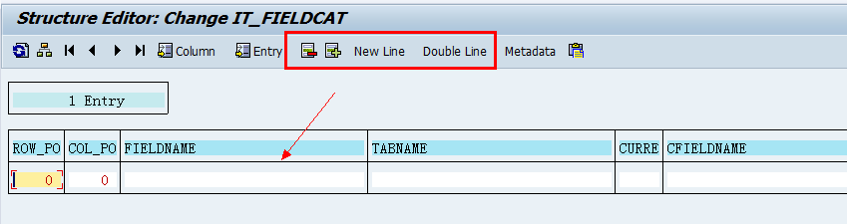
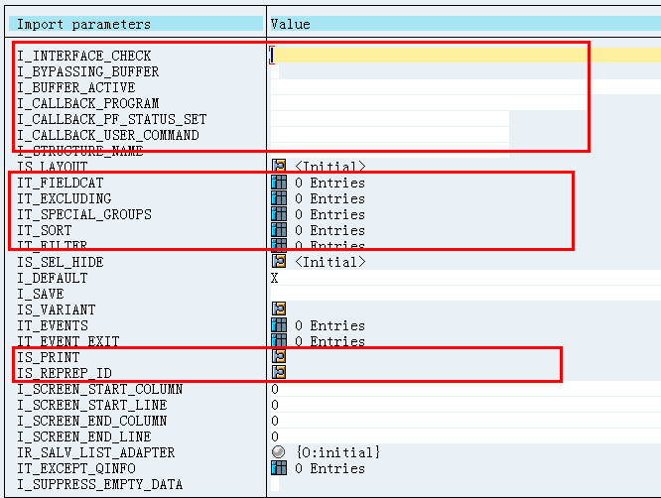
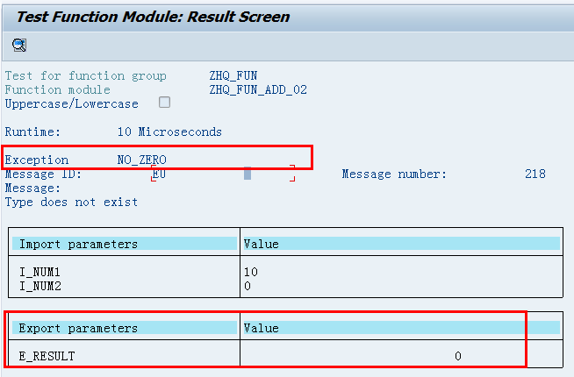
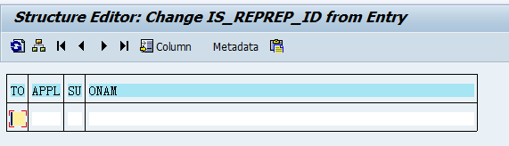
函数的测试
对于已激活的函数，可以通过点击 直接进行测试
  在传入参数中直接录入参数值
  选择执行，或通过debug执行
  查看返回结果
    查看Export参数，或提出的异常
变量，直接录入测试值
内表，通过按钮增加/删除行
结构，直接录入字段值

Slide 11
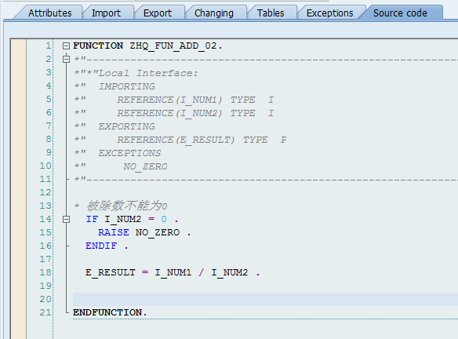
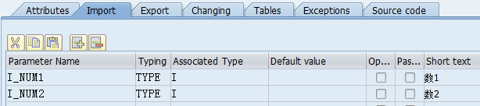
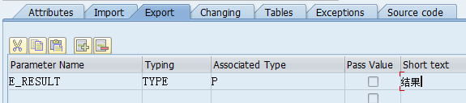
样例-函数的创建
创建函数组
创建函数ZHQ_FUN_ADD_02（除法函数）
  导入参数：变量1（I类型），变量2（I类型）
  导出参数：变量3（I类型）
  源代码处理逻辑：变量1 除以变量2，商为 变量3
  异常：被除数不能为0

Slide 12
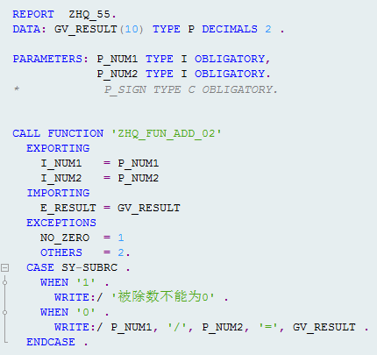
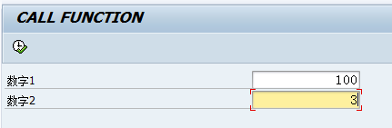
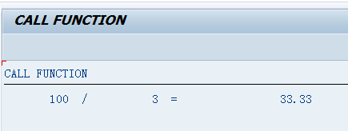
样例-函数的测试与调用

Slide 13
常用函数一览表
  日期时间相关函数
  DAY_IN_WEEK 根据日期返回星期几
  DATE_GET_WEEK 根据日期返回第几周
  NEXT_WEEK 根据当前周返回下周信息
  WEEK_GET_FIRST_DAY 取得一周的第一天
  RP_LAST_DAY_OF_MONTHS 根据一个月的第一天获得一个月的最后一天
  RP_CALC_DATE_IN_INTERVAL 年月日加减
  CONVERSION_EXIT_INVDT_INPUT 转化日期格式为内部格式
  CONVERSION_EXIT_INVDT_OUTPUT 转化内部日期格式为输出格式
  DATE_CHECK_PLAUSIBILITY 日期有效性检查
  ATE_STRING_CONVERT 把日期字符串转化为指定的格式

Slide 14
常用函数一览表
  数字、字符串处理相关函数
  CLOI_PUT_SIGN_IN_FRONT 负号前置
  CONVERSION_EXIT_ALPHA_INPUT 数字字符串补前导零
  CONVERSION_EXIT_ALPHA_OUTPUT 数字字符串去前导零
  SJIS_DBC_TO_SBC 全角转化为半角
  SJIS_SBC_TO_DBC 半角转换为全角
  STRING_REVERSE 字符串反向
  STRING_CENTER 居中字符串
  STRING_MOVE_RIGHT 字符串居右
  STRING_LENGTH 计算字符串长度
  TEXT_SPLIT 字符串分割

Slide 15
练习
创建函数组：ZBC_FUNXXX
创建函数ZBC_FUNXXX_CAL（计算器函数）
  导入参数：变量1（p类型），变量2（p类型），运算符号（c类型）
  导出参数：变量3（p类型）
  源代码处理逻辑：变量1 与 变量2 根据运算符号处理，结果为 变量3
创建REPORT程序，选择屏幕设置两个数字输入框和一个运算符号输入框，调用计算器函数

